Slide 1
ZNS: Avoiding the Block Interface Tax for Flash-based SSDs
Author：
Matias Bjørling, Western Digital; Abutalib Aghayev, The Pennsylvania State University;
Hans Holmberg, Aravind Ramesh, and Damien Le Moal, Western Digital;
Gregory R. Ganger and George Amvrosiadis, Carnegie Mellon UniversityUniversity
汇报人: 杨奕驰

Slide 2
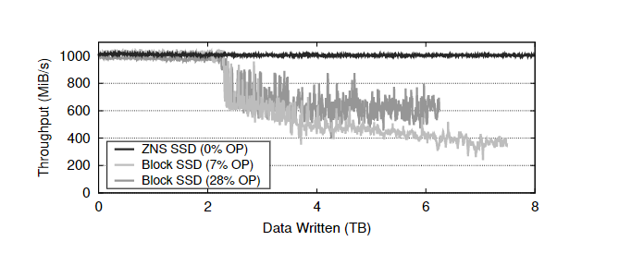
Background & Motivation
Block interface将存储设备表示为固定大小的逻辑数据块的一维数组，是为了隐藏硬盘介质特性和简化主机软件而引入的。
目前的block interface，在over provision(OP)、mapping table保持、垃圾回收（GC）开销，主机软件复杂性方面付出了巨大的代价。
ZNS SSD将zone和物理介质的边界对齐，将数据管理的责任转移给主机。

Slide 3
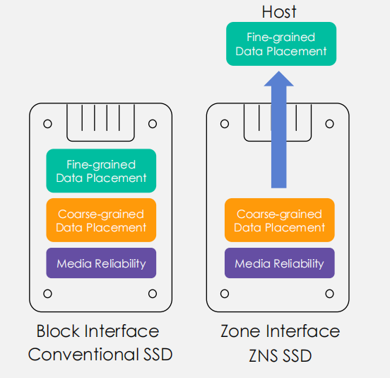
Evolving towards ZNS
Hardware ：
Zone sizing: zone的写容量与SSD实现的擦除块（eraser block）大小直接相关。
Mapping Table:从复杂的、完全关联的映射表过渡到完全在擦除块（eraser block）级别维护的粗粒度映射
Host Software Adoption：
Host-side FTL (HFTL)：只管理转换映射和相关的垃圾收集
File system：分区系统需要顺序写入
End-to-End Data Placement：允许应用程序管理数据放置，同时消除来自文件系统和翻译层的间接开销，从而实现最高的自由度。

Slide 4
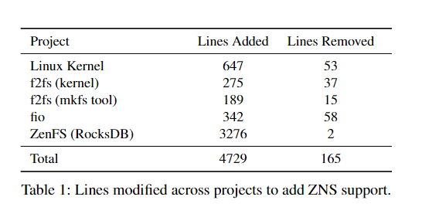
Implementation-Linux Support
ZBD subsystem：修改了NVMe设备驱动程序
Zone Capacity zone：在区域描述符（zone descriptor）数据结构增加新的区域容量（Zone Capacity）属性
Limiting Active Zones：为了支持ZNS，修改F2fs将limit设为6，分区块设备不支持足够的活动分区，则将打开的段的数量配置为与设备可用的数量一致

Slide 5
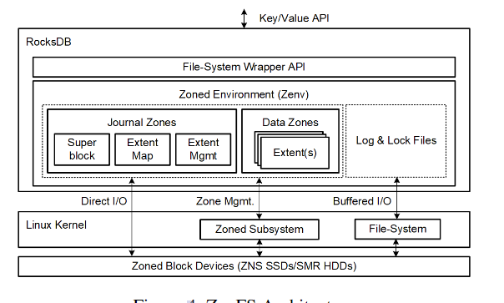
Implementation-ZenFS
ZenFS定义了两种类型的分区:日志分区和数据分区。
Extent
Superblock

Slide 6
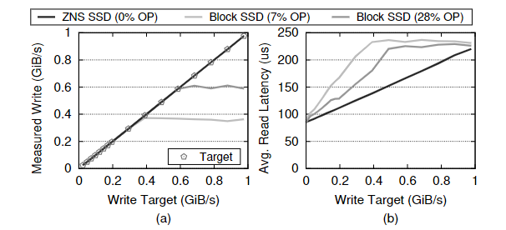
Evaluation-Raw I/O performance
评估SSD写吞吐量
评估读取延时

Slide 7
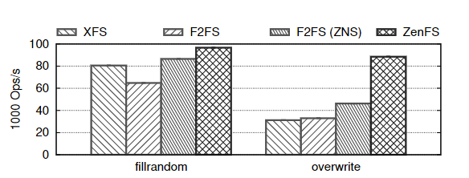
Evaluation-RocksDB performance
设置了五个工作负载：
fillrandom
Overwrite
Random read
有写速率限制的readwhilewriting
无写速率限制的readwhilewriting
写吞吐
写时读

Slide 8
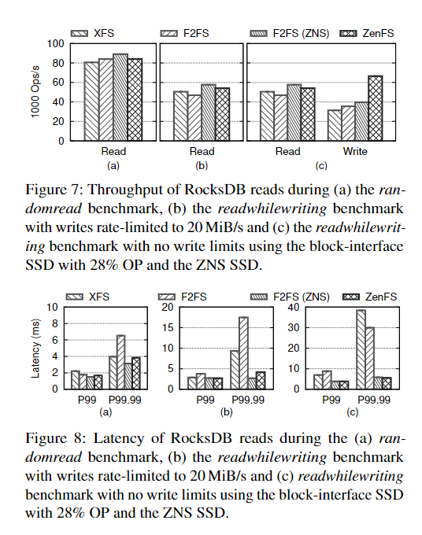
Evaluation-RocksDB performance
ZenFS定义了两种类型的分区:日志分区和数据分区。
Extent
Superblock

Slide 9
Conclusion
CZNS支持更高的性能和更低的每字节成本的闪存ssd。。
通过将管理擦除块内数据组织的责任从FTL转移到主机软件，ZNS消除了设备内LBA到页面的mapping、garbage collection和over provisioning。
我们对使用了ZNS的F2FS和RocksDB的实验表明，与运行在相同SSD硬件上的传统FTL相比，在写吞吐量、读尾延迟和写放大方面有了实质性的改进。

